Slide 1
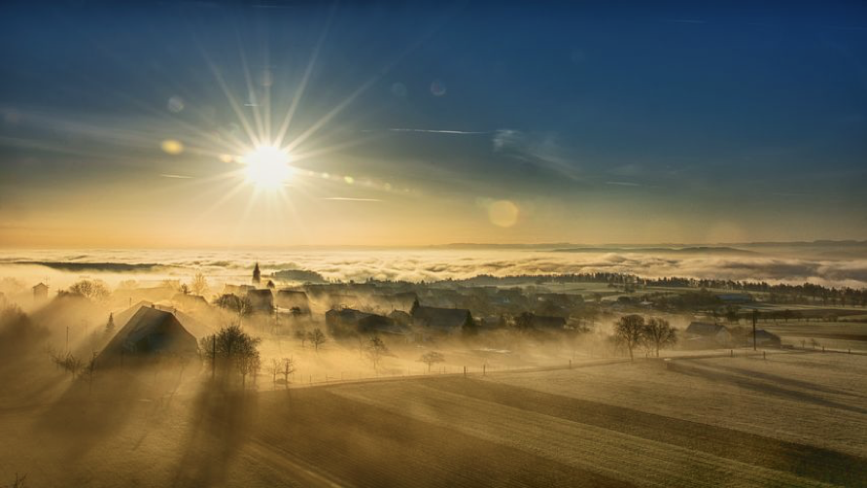

¡Bienvenidos Hermanos y Amigos!
(Nos agrada su presencia en este lugar)

Slide 2
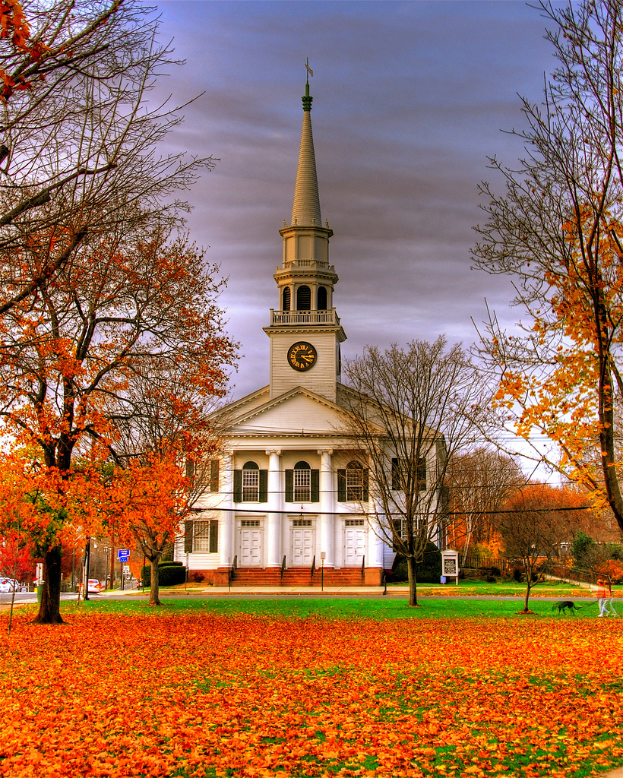
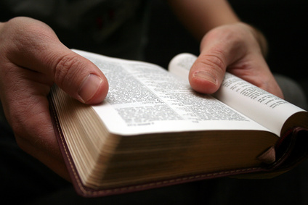
Pero yo te digo, “os digo”...
Oísteis que fue dicho, pero Yo os digo…
Oísteis que fue dicho:
Mateo 5:21-48
La gente escucha cosas religiosamente que NO son verdad

Slide 3
Oísteis que fue dicho, pero Yo os digo…
Tienes derecho a tu propia creencia
2 Tesalonicenses 2:10-12
Jesús dijo que construiría… “Mi iglesia”
Mateo 16:18

Slide 4
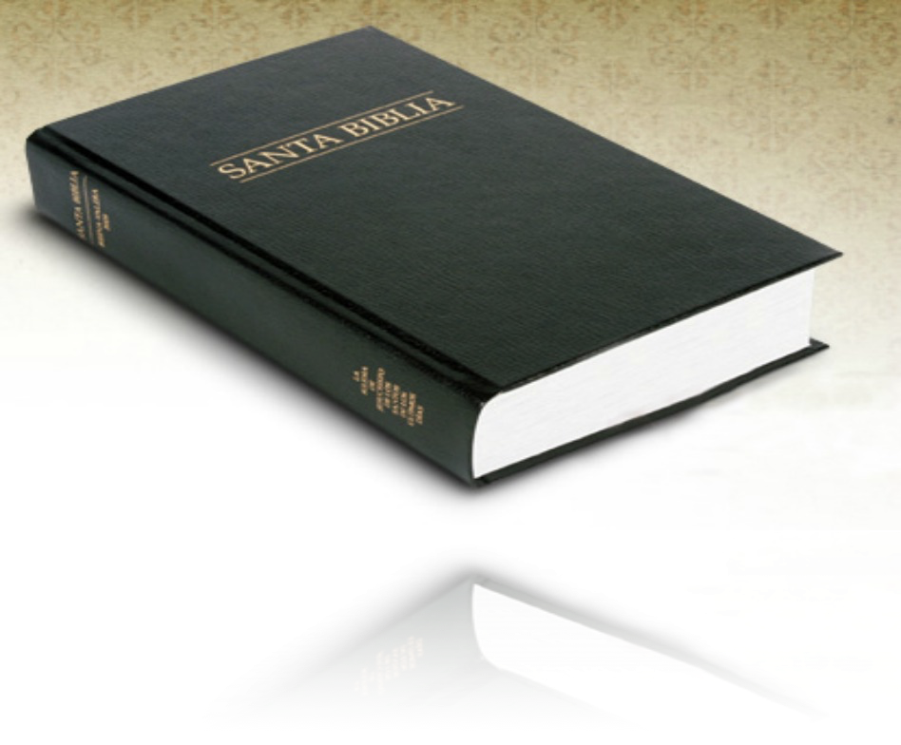
Oísteis que fue dicho, pero Yo os digo…
Podemos probar cualquier cosa por Biblia
2 Pedro 3:16; 1Tes. 5: 21
Los hombres no pueden ver la Biblia igual
Juan 17:20-23
1 Corintios 14:33
Efesios 3:3-4; 5:17
1 Corintios 1:10

Slide 5
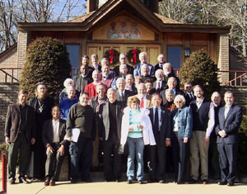
Oísteis que fue dicho, pero Yo os digo…
La iglesia no es tan importante
Hechos 2:23-24
Efesios 1:22-23
Una iglesia es tan buena como otra
Efesios 5:23-27

Slide 6


Oísteis que fue dicho, pero Yo os digo…
Uno puede ser salvo solo por fe
Mateo 7:21
Romanos 5:1
"¿Ves, entonces, que el hombre es justificado por las obras, y no solo por la fe?” Santiago 2:24

Slide 7
Oísteis que fue dicho, pero Yo os digo…
El bautismo no es esencial para la salvación
Marcos 16:16; 1Pedro 3:21…
Puntos de vista de Marcos 16:16
Bautista | “el que crea y no sea bautizado, será salvo”
Católico | “El que no creyere y fuere bautizado, será salvo”
Ateísta, ateo | “El que creyere y fuere bautizado, no será salvo”
Universalista | “El que no creyere ni fuere bautizado, será salvo”

Slide 8
Oísteis que fue dicho, pero Yo os digo…
Creer en Jesús te pone en el camino al cielo
Juan 14:6
¿CUÁL NO ES ESENCIAL
1
Cuerpo
Espíritu
Esperanza
Fe
Bautismo
Dios
Efesios 4:4-6
PARA SALVACIÓN?

Slide 9

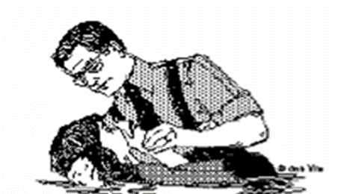

Usted Debe Dar Los Siguientes Pasos De Obediencia.
DIOS
“por cuanto todos pecaron, y están destituidos de la gloria de Dios”
(Rom. 3:23)
P
E
C
A
D
O
“Cristo… vino a ser autor de eterna salvación para todos los que le obedecen”
(Hebreos 5:9)
Bautizarse (Hch. 2:38)
CONFESAR (Rom. 10:9,10)
ARREPENTIRSE: (Hch. 17:30)
CREER ((Mar. 16:15-16)
OIR (Rom. 10:17).

Slide 11

Gracias Por Acompañarnos
¡Esperamos tenerles nuevamente con nosotros, gracias!
“Dios les bendiga y guarde”

Slide 12
